Slide 1
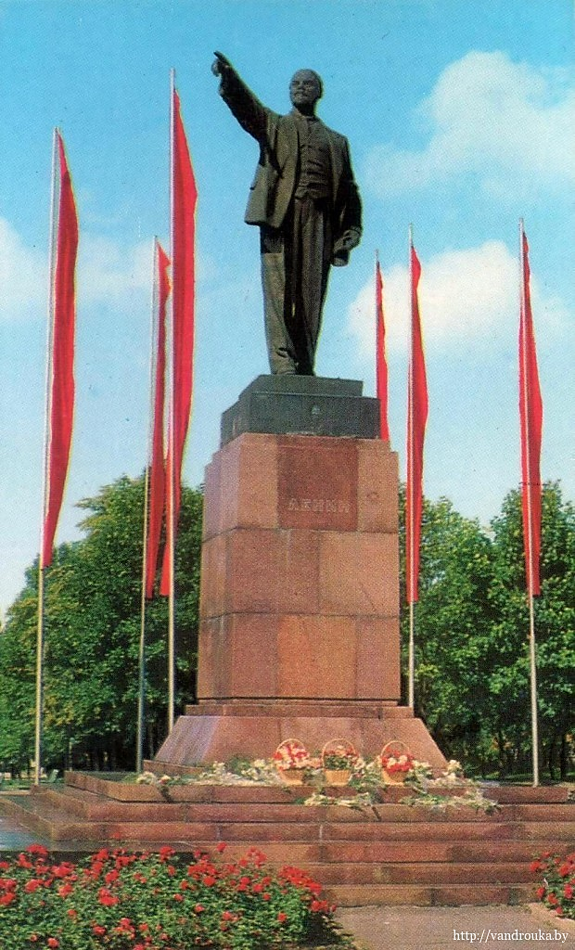
Общественно-политическое положение во второй половине 1960-х – первой половине 1980-х гг.

Slide 2

Определите характерные черты общественно-политической жизни в БССР во 2-й половине 1960-х –первой половине 1980-х гг.

Slide 3
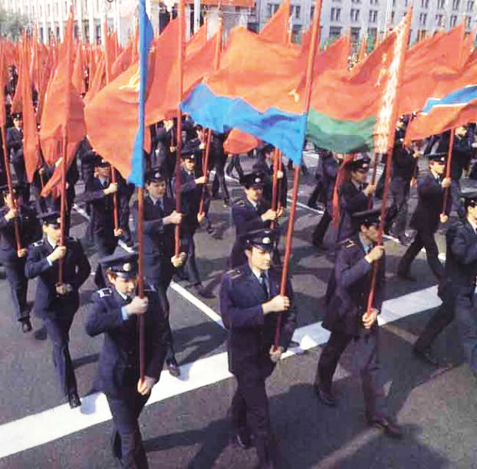
Общественно-политическая система и её характер
Парад в Минске, 1970-е, БССР.

Slide 4
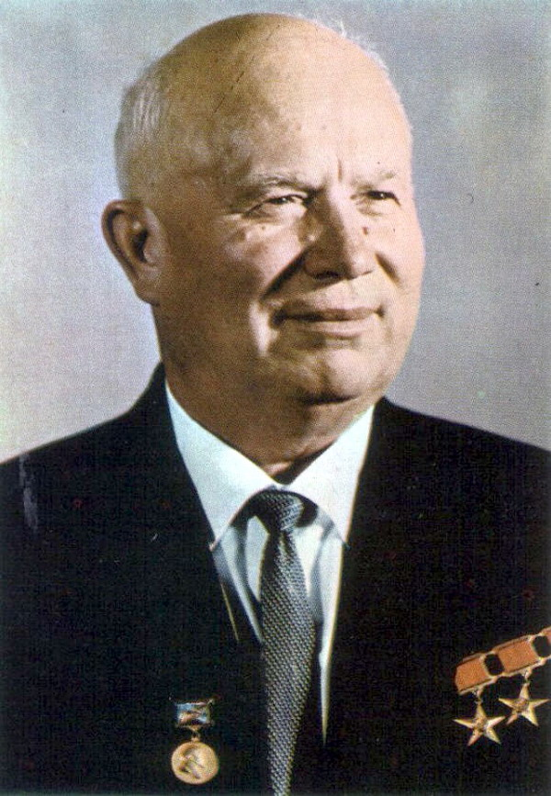
В 1964 г. Н.С.Хрущёв был освобождён от должности Первого секретаря ЦК КПСС. Курс проводимых им реформ хотя и изменил внутриполитический климат в Советской стране, однако к коренным преобразования не привёл.
В экономике господствовали государственная и колхозная формы собственности. В избирательной системе продолжала существовать практика безальтернативных выборов депутатов.
Таким образом, хрущёвская «оттепель» не вывела страну на принципиально новый путь развития.
Н.С.Хрущёв

Slide 5
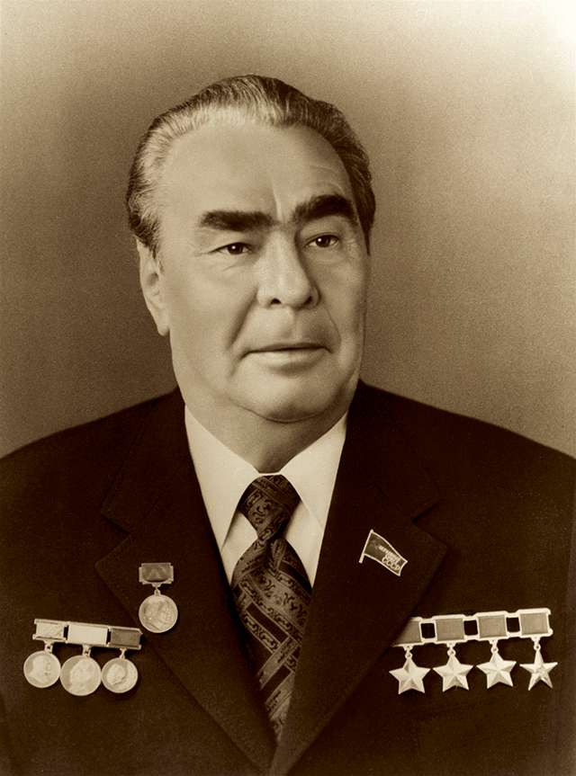
Усиление роли партийных органов и нарастание консерватизма в руководстве страной
Период развития БССР в 1965-1984 гг. характеризовался особенностями, связанными с приходом к власти в СССР Л.И.Брежнева.
Новое руководство сконцентрировало усилия на сохранении своей власти и, по возможности, возвращении к довоенной советской системе управления.
В результате склонность к сохранению и поддержанию старых форм общественно-политической жизни стала основой государственной политики.
Л.И.Брежнев

Slide 6
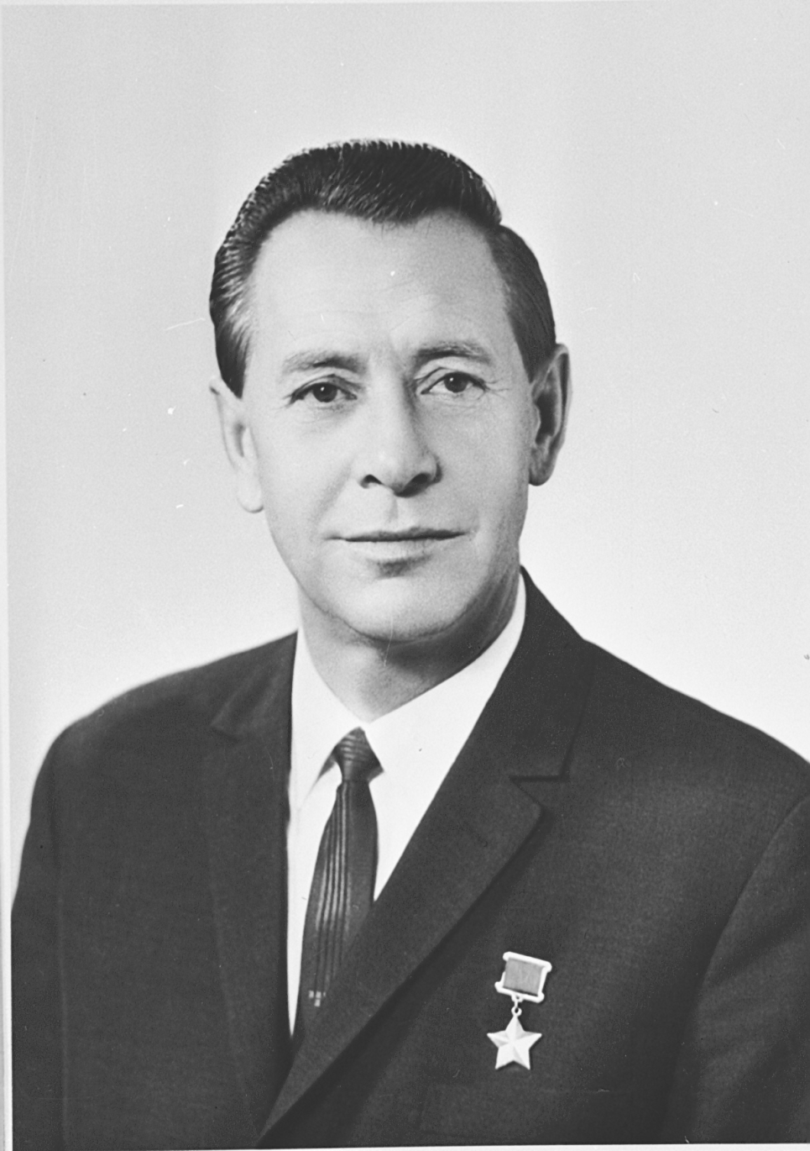
Усиление роли партийных органов и нарастание консерватизма в руководстве страной
Вместе с тем внутриполитическое положение в БССР оставалось стабильным.
Для белорусского общества были характерны более выразительный жизненный оптимизм людей, их уверенность в завтрашнем дне, симпатии к идеям социализма.
Этому способствовала и деятельность на посту Первого секретаря ЦК КПБ П.М.Машерова.
П.М.Машеров

Slide 7
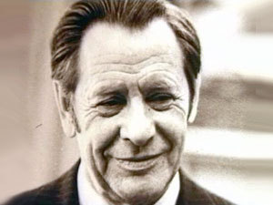
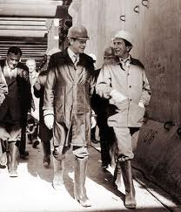
1965-1980 гг. – Петр Миронович Машеров – 1-й секретарь ЦК КПБ
Петр Миронович Машеров родился 13 февраля 1918 года в Витебской области. Был одним из организаторов и руководителей патриотического подполья и партизанского движения на Беларуси в Великой Отечественной войне. В августе 1941 года создал и возглавил Россонское подполье, с апреля 1942 года – командир партизанского отряда им. Щорса, с марта 1943 года – командир партизанской бригады им. К.К. Рокоссовского.
После войны работал на комсомольской и партийной работе. В том числе с августа 1955 по апрель 1959 год был 1-м секретарем Брестского обкома Коммунистической партии Белоруссии (КПБ).
Герой Советского Союза (1944 год) и Герой Социалистического Труда (1978 год).

Slide 8
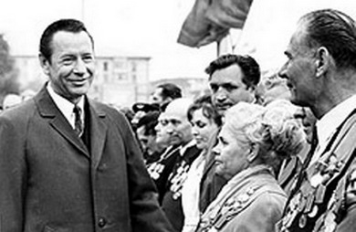
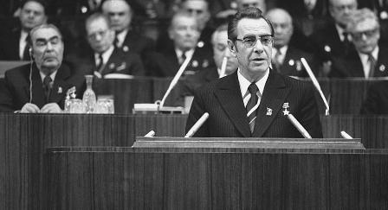
1965-1980 гг. – Петр Миронович Машеров – 1-й секретарь ЦК КПБ
Возглавив БССР в 1965 году, Машеров был проводником советских планов по превращению маленькой республики из аграрной в индустриальную.
Политика урбанизации привела к тому, что во времена Машерова Минск вошел в число самых быстрорастущих городов планеты и стал городом-миллионником со всеми вытекающими в то время последствиями.
За 15 лет, в течение которых он был руководителем Советской Белоруссии, республика совершила колоссальный экономический рывок в своем развитии.

Slide 9
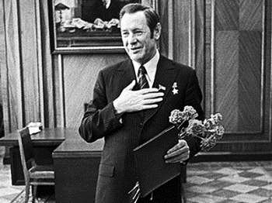
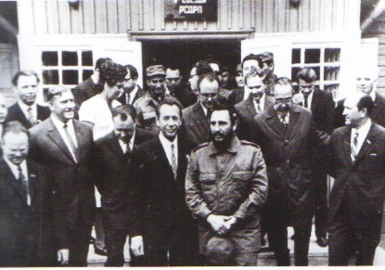
1965-1980 гг. – Петр Миронович Машеров – 1-й секретарь ЦК КПБ
По воспоминаниям людей, которые общались с Машеровым, он обладал потрясающим обаянием, простотой в общении, умением находить подход к каждому собеседнику, редко повышал голос. Говорят, Машерова часто можно было видеть идущего домой с работы и это ни у кого не вызывало удивления. Представить себе действующего правителя идущего пешком по городу вообще из разряда фантастики.
К сожалению, судьба народного лидера сложилась трагически. В октябре 1980 года он погиб в автокатастрофе. Дочь Наталья Петровна вспоминает, что «отец не дожил до Пленума ЦК КПСС меньше двух недель. Всё было решено. Он шёл на место Косыгина. Я понимаю, что отец мешал многим. Именно тогда, в октябре 1980 года, «взошла звезда» Горбачёва».

Slide 10
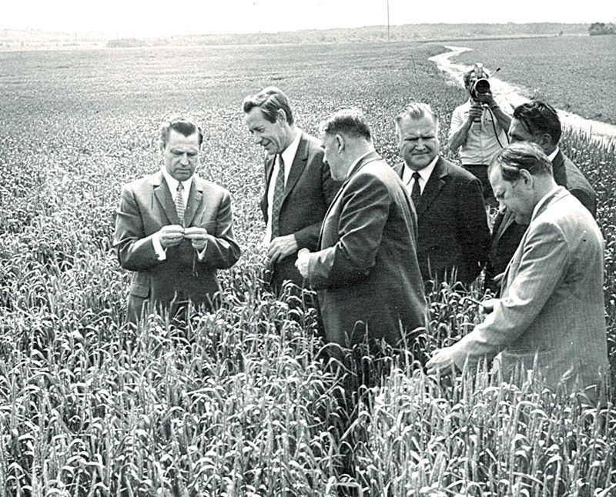
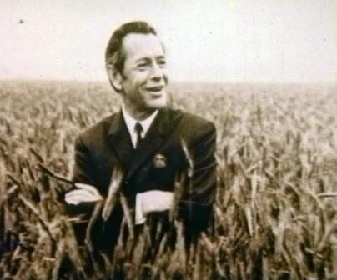
1965-1980 гг. – Петр Миронович Машеров – 1-й секретарь ЦК КПБ
Говорят, что Машерова сильно недолюбливал Брежнев. Известный факт, чтобы лично вручить Минску звезду героя, Брежнев ехал аж 4 года.
На похороны Машерова в Минск по указанию Брежнева первым и вторым секретарям партий союзных республик запретили приезжать. Нарушил вето только первый секретарь компартии Литвы.
Несмотря на сильный проливной дождь проститься с Машеровым пришли десятки тысяч жителей республики.

Slide 11
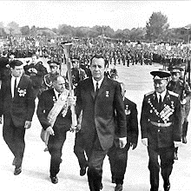
1965-1980 гг. – Петр Миронович Машеров – 1-й секретарь ЦК КПБ
Одна из тех личностей, которая навсегда оставила память в истории белорусского народа. В Бресте его именем назван проспект, на здании администрации Ленинского района, где он работал, и на здании по ул. Карла Маркса, 18, где он жил, недавно установлены мемориальные доски.
М.П. Машеров на открытии мемориального комплекса «Брестская крепость-герой»

Slide 12
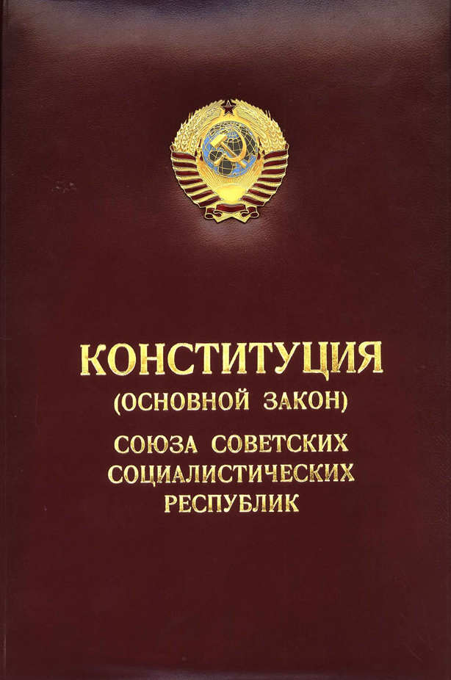
Общественно-политическая система и её характер
«Развитой социализм» – определение руководством КПСС этапа на пути построения коммунизма в СССР, который рассматривался как наивысшее достижение социального прогресса в начале 1970-х гг.
Конституция СССР 1977 г.

Slide 13

Общественно-политическая система и её характер
В общественно-политической жизни такой курс означал прежде всего дальнейшее укрепление роли коммунистической партии во всех сферах жизни общества.
Такое положение было официально закреплено в принятой в 1977 г. Конституции СССР, которая получила неофициальное название «Конституция развитого социализма».
В 1978 г. Была принята Конституция БССР

Slide 14
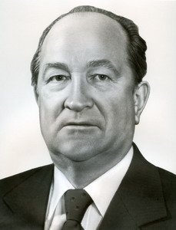
Общественно-политическая система и её характер
Коммунистическая партия Беларуси, в соответствии с шестой статьёй Конституции БССР 1978 г., провозглашалась руководящей и направляющей силой в обществе, ядром политической системы.
Огосударствление коммунистической партии сопровождалось её быстрым количественным ростом. В 1970-е гг. практически не оставалось предприятий, учреждений, колхозов и совхозов, в которых не было бы партийных организаций.
Тихон Яковлевич Киселев – 1-й секретарь ЦК КПБ в 1980-1983 гг.

Slide 15
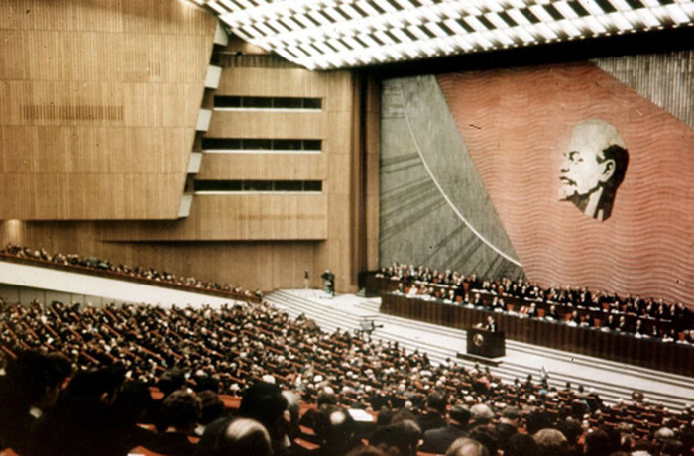
Общественно-политическая система и её характер
В 1971 г. на XXIV съезде КПСС отмечалось, что в СССР построено развитое социалистическое общество.
Был сделан вывод о том, что в СССР возникла новая историческая общность - советский народ. Сюда включалось и всё население БССР.
Возникновение общности стало результатом развития наций и национальных отношений в Советском Союзе. При этом формировались такие общие признаки советского народа, как советский патриотизм и общая коммунистическая идеология.
ХIV съезд КПСС. 1971 г.

Slide 16
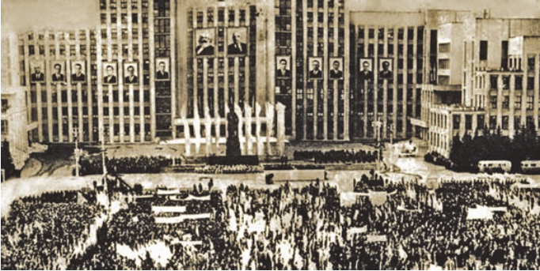
Участие населения БССР в общественной жизни страны
Митинг, посвящённый 100-летию со дня рождения В.И.Ленина. Минск. 1970 г.

Slide 17
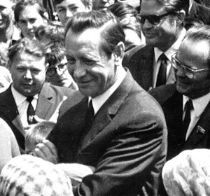
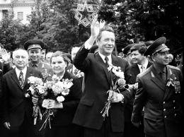
Участие населения БССР в общественной жизни страны
Встречи П.М.Машерова с населением республики
Общественная активность населения БССР во второй половине 1960-х – первой половине 1980-х гг. была достаточно высокой. Объяснялось это тем, что в годы «оттепели» у людей появлялась вера в возможность установления истинного народовластия и восстановления справедливости.
Немаловажное значение имела и деятельность партийных и правительственных руководителей. Это также способствовало росту общественной активности.

Slide 18
Участие населения БССР в общественной жизни страны
участие в выборах и работе Советов народных депутатов, партийных, профсоюзных, комсомольских и других общественных организаций
участие в массовых собраниях, митингах, грандиозных уличных шествиях, посвящённых празднованию дней Октябрьской революции и Первого мая, Победы
отмечались ленинские дни, знаменательные даты в истории КПСС, выборы Советов народных депутатов, принятие новой Конституции СССР 1977 г. и Конституции БССР 1978 г.

Slide 19
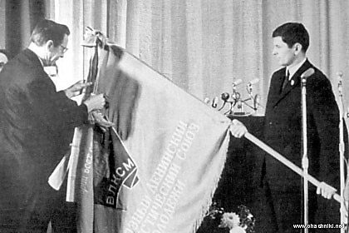
Участие населения БССР в общественной жизни страны
В соответствии с новой Конституцией возрастала роль общественных организаций. Количество участников в них значительно возросло. Например, комсомол Беларуси в 1972 г. объединял в своих рядах более 1 млн молодых людей. Это соответствовало идеологии «развитого социализма», означавшей отказ от нереальных планов строительства коммунизма до 1980-х гг. и тезиса об отмирании государства.
В то же время направление движения к коммунизму сохранилось, а повышение роли общественных организаций должно было соответствовать расширению участия общества в руководстве БССР.
Вручение ордена Ленина ЛКСМБ. 1970 г.

Slide 20
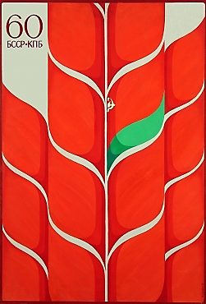
Участие населения БССР в общественной жизни страны
Усиление роли Коммунистической партии Беларуси происходило в условиях достаточно стабильного экономического развития, когда ещё не проявились кризисные явления.
На этой основе происходило повышение жизненного уровня населения, что служило благоприятной базой для формирования положительного отношения к политике партии, участию в общественно-политической жизни.
60 лет БССР-КПБ. Плакат. 1979 г.

Slide 21
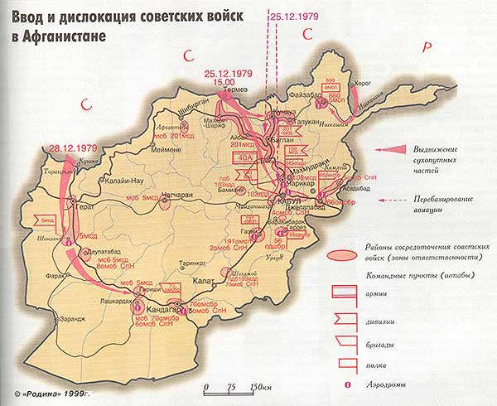
Участие населения БССР в общественной жизни страны
В 1979 г. советские войска были введены в Афганистан, что воспринималось как выполнение интернационального долга и необходимость помощи южному соседу СССР в его борьбе за самостоятельное развитие.
На самом деле это была поддержка советским руководством политического режима в Афганистане. В дальнейшем ввод войск в Афганистан был признан политической ошибкой, вмешательством во внутренние дела другого государства.

Slide 22
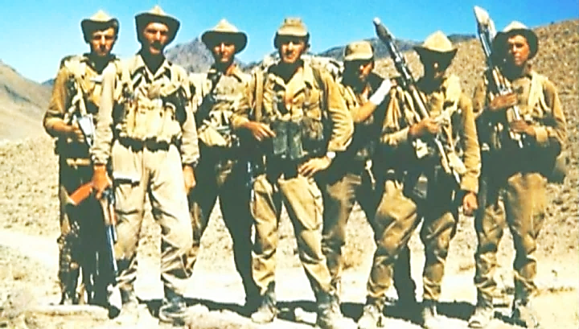

Участие населения БССР в общественной жизни страны
Нарукавный знак 103-й гвардейской воздушно-десантной дивизии
Бойцы 103-й гвардейской воздушно-десантной дивизии на вершине одной из афганских гор
Первым в Афганистан вошло подразделение, которое считалось одним из лучших в СССР – 103-я гвардейская отдельная воздушно-десантная дивизия, что с 1947 г. базировалась в Витебской области (сейчас мобильная бригада специального назначения).
За выполнение интернационального долга дивизия была награждена орденом Ленина, а восемь её бойцов стали Героями Советского Союза. В составе Ограниченного контингента советских войск в Афганистане служили около 30 тыс. белорусов и уроженцев Беларуси.

Slide 23
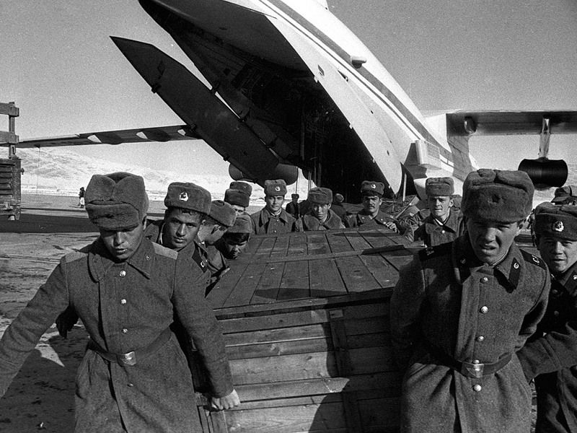
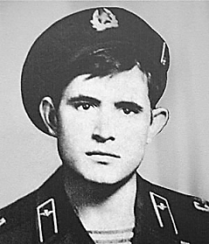
Участие населения БССР в общественной жизни страны
Н.Чепик
«Чёрный тюльпан» доставил «груз 200»
Горем и болью отозвалась в сердцах белорусских матерей, жён и сестёр гибель некоторых из их родных, выполнявших интернациональный долг в Афганистане.
Самолёты, которые называли «чёрный тюльпан», привозили на родину «груз 200» - погибших солдат и офицеров в цинковых гробах.
Среди них – уроженец Пуховщины старший сержант Николай Чепик. При выполнении боевого задания он попал в засаду и был ранен. Взорвал мину, уничтожил противника, но и сам погиб. Ему посмертно в 1980 г. присвоено звание Героя Советского Союза.

Slide 24
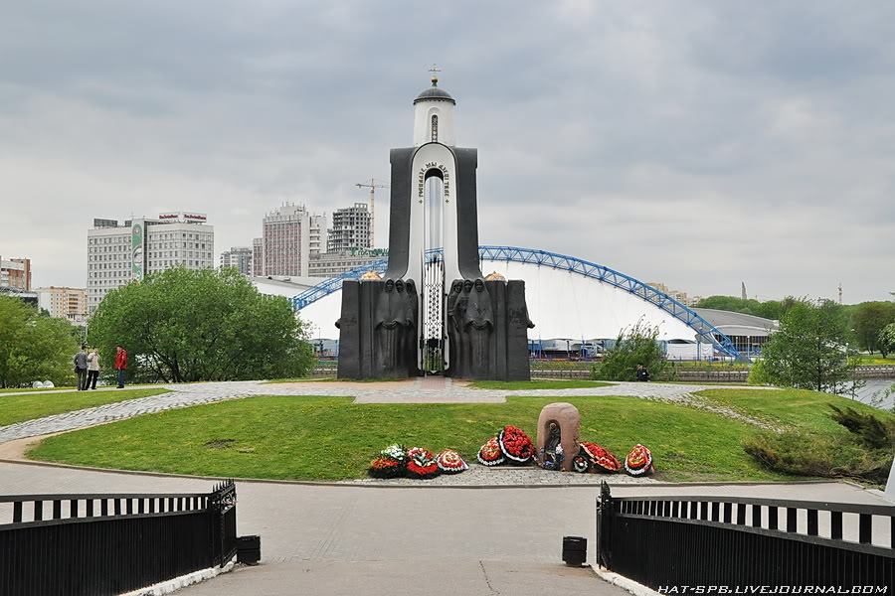
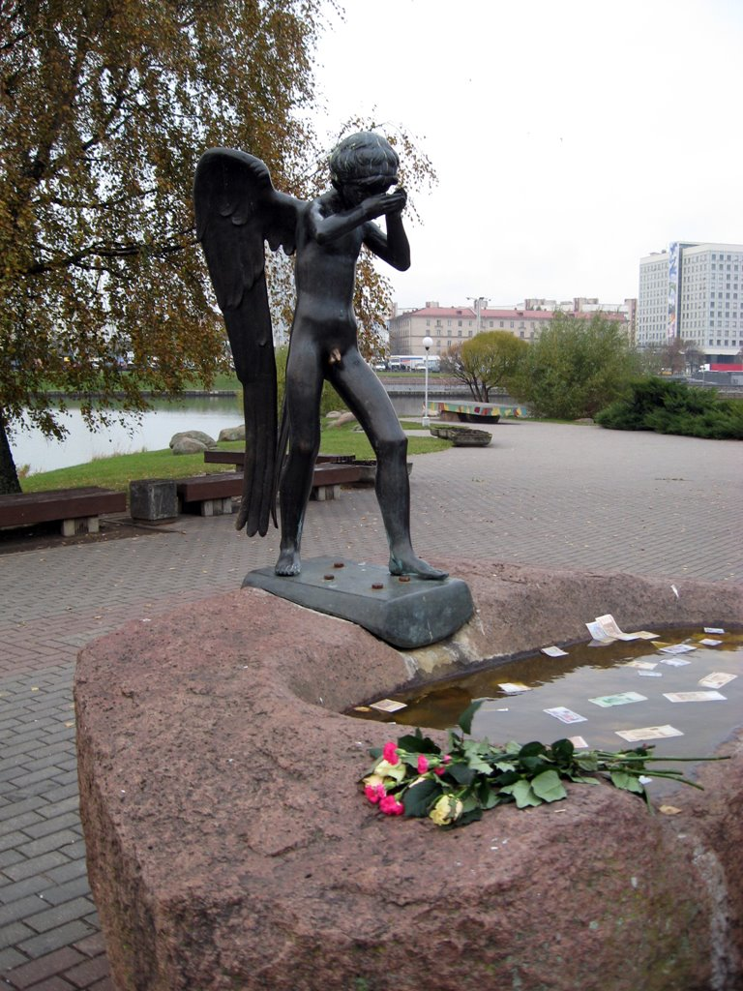
Участие населения БССР в общественной жизни страны
Остров мужества и скорби
Напоминанием об этой войне стало открытие в 1996 г. в Минске памятника «Сынам Отечества, погибшим за его пределами». Он воздвигнут рядом с проспектом Победителей на реке Свислочь на «Острове мужества и скорби».
В народе этот остров прозвали Островом Слёз. В центре – памятник-храм с именами 771 погибшего или похороненного в Беларуси воина-интернационалиста и ангел – памятник воинам-афганцам. Ангел плачет, потому что не смог выполнить свою святую миссию – уберечь воинов от смерти.

Slide 25
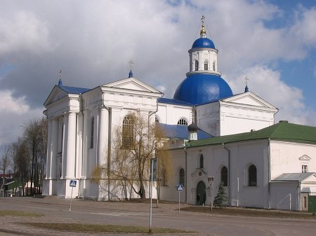
Взаимоотношения государства и религиозных конфессий
Вторая половина 1960-х – первая половина 1980-х гг. характеризовались дальнейшим наступлением государства на религиозную жизнь.
Приоритетным направлением в деятельности КПБ являлась атеистическая работа. Возможность религиозной жизни в таком обществе не предусматривалась. Поэтому проводились мероприятия по закрытию церквей, костёлов, молитвенных домов, действующих религиозных общин.
Свято-Успенский Жировичский монастырь

Slide 26
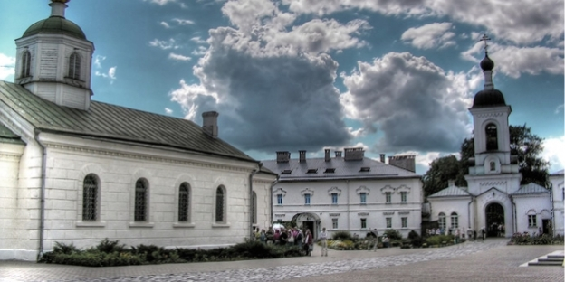
Взаимоотношения государства и религиозных конфессий
Спасо-Ефросиньевский монастырь в Полоцке
С середины 1980-х гг. всё большее число верующих стало открыто выступать в защиту своих прав на свободу вероисповедания.
Несмотря на массированную атеистическую пропаганду, активизировалась деятельность религиозных общин и священников.
Это свидетельствовало об укоренении среди населения религиозного сознания.

Slide 27
Определите характерные черты общественно-политической жизни в БССР во 2-й половине 1960-х –первой половине 1980-х гг.

